Slide 1



第二讲 最优性条件和最优化方法概述
答辩人：第二组
成员： 方梓静 张雨芃 陈森淼

Slide 2


可行方向与下降方向
最优性条件
最优化方法概述
例题讲解
目录
CONTENTS

Slide 3


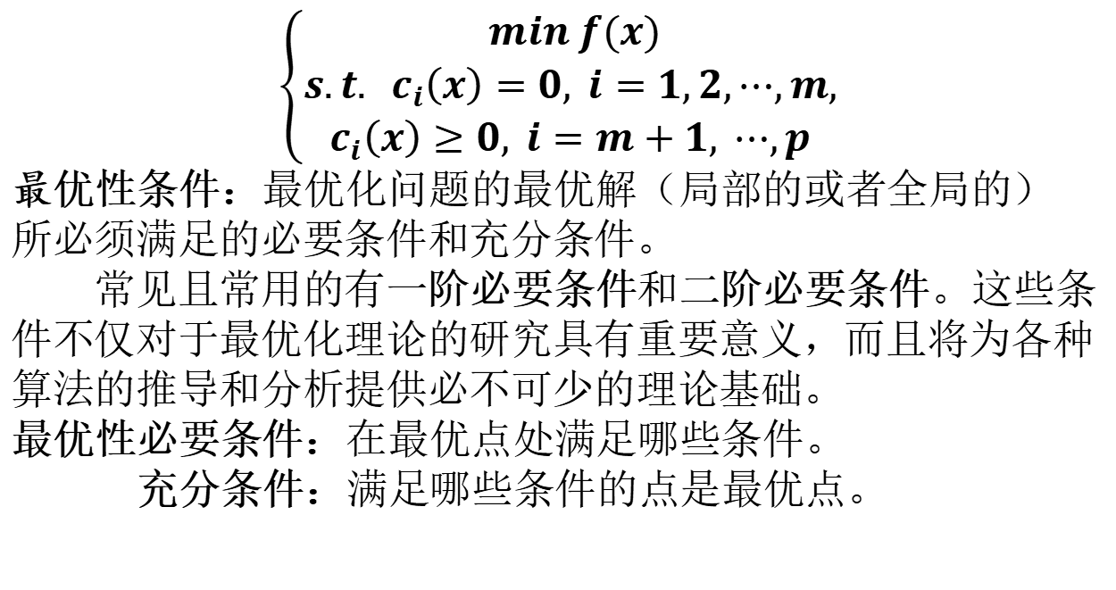
最优性条件
$$\left\{\begin{aligned} min f(x) \\ s.t. c_{i}\left(x\right)=0, i=1,2,⋯,m, \\ c_{i}\left(x\right)≥0, i=m+1, ⋯,p\end{aligned}\right.$$
最优性条件：最优化问题的最优解（局部的或者全局的） 所必须满足的必要条件和充分条件。
常见且常用的有一阶必要条件和二阶必要条件。这些条件不仅对于最优化理论的研究具有重要意义，而且将为各种算法的推导和分析提供必不可少的理论基础。
最优性必要条件：在最优点处满足哪些条件。
充分条件：满足哪些条件的点是最优点。

Slide 4
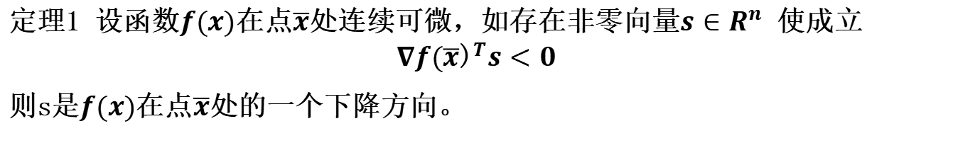
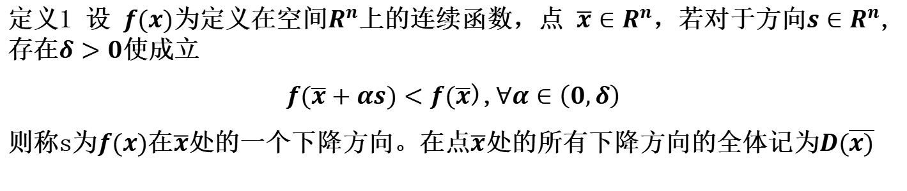
下降方向
定义1 设 $f(x)$为定义在空间$R^{n}$上的连续函数，点 $\overline{x}∈R^{n}$，若对于方向$s∈R^{n}$,存在$δ>0$使成立
$f(\overline{x}+αs)<f(\overline{x}$),$∀α∈\left(0,δ\right)$
则称s为$f(x)$在$\overline{x}$处的一个下降方向。在点$\overline{x}$处的所有下降方向的全体记为$D(\overline{x)}$
定理1 设函数$f(x)$在点$\overline{x}$处连续可微，如存在非零向量$s∈R^{n}$ 使成立
$$∇{f(\overline{x}\text{)}}^{T}s<0$$
则s是$f(x)$在点$\overline{x}$处的一个下降方向。

Slide 5
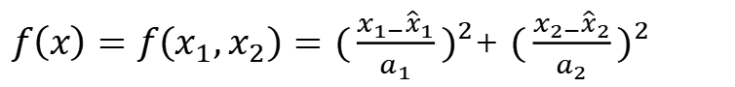
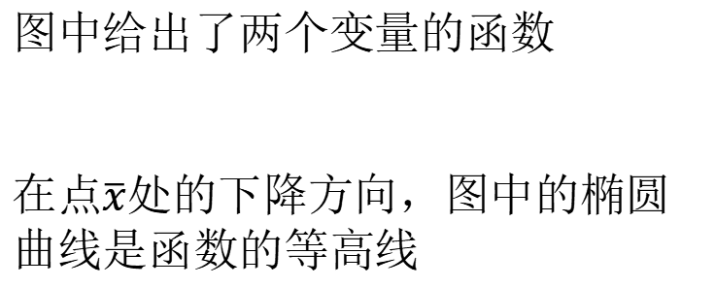
b
图中给出了两个变量的函数
在点$\overline{x}$处的下降方向，图中的椭圆曲线是函数的等高线
s
$f\left(x\right)=f\left(x_{1},x_{2}\right)=(\frac{x_{1−}{\hat{x}}_{1}}{a_{1}})²$+ $(\frac{x_{2−}{\hat{x}}_{2}}{a_{2}})²$
a
0

Slide 6
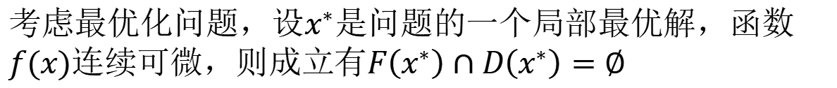
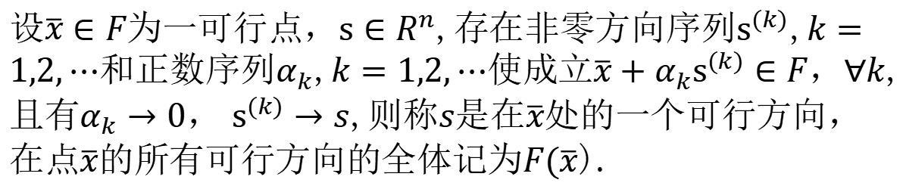
可行方向
定义2
设$\overline{x}∈F$为一可行点，$s∈R^{n}$,存在非零方向序列$s^{(k)}$,$k=1,2,⋯$和正数序列$α_{k}$,$k=1,2,⋯$使成立$\overline{x}+α_{k}s^{(k)}∈F$，$∀k$,且有$α_{k}→0$， $s^{(k)}→s$,则称$s是$在$\overline{x}$处的一个可行方向，在点$\overline{x}$的所有可行方向的全体记为$F(\overline{x}$).
在一个最优解处，是否存在一个既是可行又是下降的方向？
定理2
考虑最优化问题，设$x^{∗}$是问题的一个局部最优解，函数$f(x)$连续可微，则成立有$F\left(x^{∗}\right)∩D\left(x^{∗}\right)=∅$

Slide 7
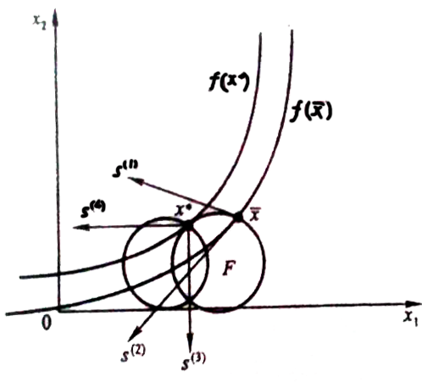
由左图可以明白定理2的意义，可行域F由下述三个约束条件确定：

Slide 8

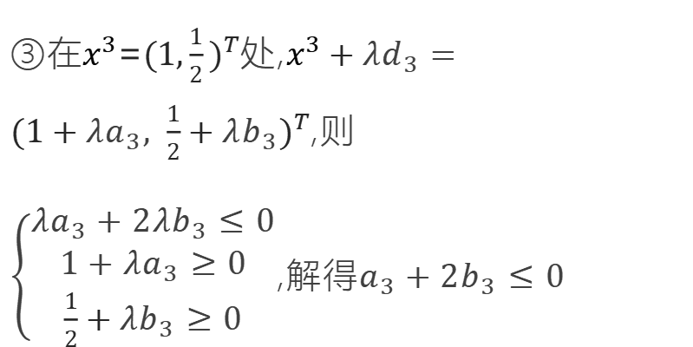
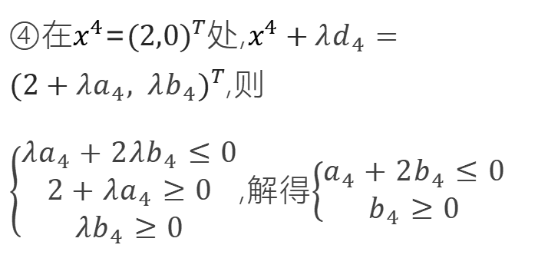
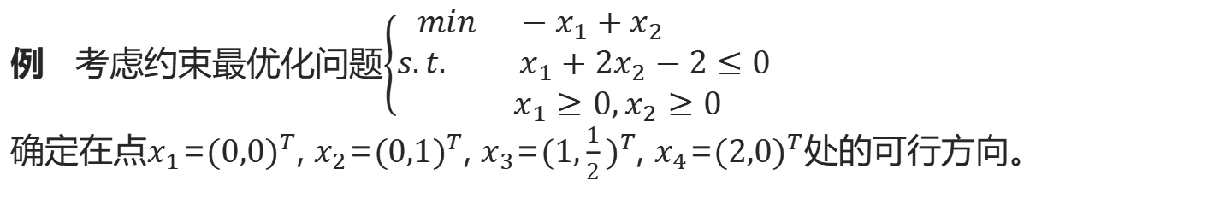
例 考虑约束最优化问题$\left\{\begin{aligned}min −x_{1}+x_{2 } \\ s.t. x_{1}+{2x}_{2}−2≤0 \\ x_{1}≥0,x_{2}≥0\end{aligned}\right.$
确定在点$x_{1}$=${(0,0)}^{T}$, $x_{2}$=${(0,1)}^{T}$, $x_{3}$=${(1,\frac{1}{2})}^{T}$, $x_{4}$=${(2,0)}^{T}$处的可行方向。
③在$x^{3}$=${(1,\frac{1}{2})}^{T}$处,$x^{3}+λd_{3}={(1+λa_{3}, {\frac{1}{2}+λb}_{3})}^{T}$,则
$\left\{\begin{aligned}λa_{3}+2{λb}_{3}≤0 \\ 1+λa_{3}≥0 \\ \frac{1}{2}+λb_{3}≥0\end{aligned}\right.$,解得$a_{3}+2b_{3}≤0$
④在$x^{4}$=${(2,0)}^{T}$处,$x^{4}+λd_{4}={(2+λa_{4}, {λb}_{4})}^{T}$,则
$\left\{\begin{aligned}λa_{4}+2{λb}_{4}≤0 \\ 2+λa_{4}≥0 \\ λb_{4}≥0\end{aligned}\right.$,解得$\left\{\begin{aligned}a_{4}+2b_{4}≤0 \\ b_{4}≥0\end{aligned}\right.$

Slide 9

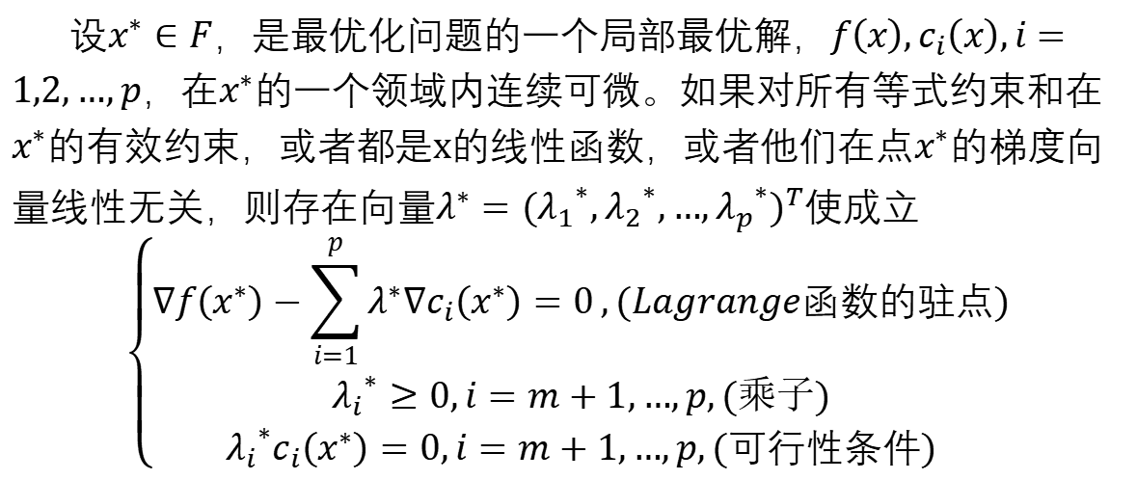
K-T条件
设$x^{∗}∈F$，是最优化问题的一个局部最优解，$f\left(x\right),c_{i}\left(x\right),i=1,2,…,p，$在$x^{∗}$的一个领域内连续可微。如果对所有等式约束和在$x^{∗}$的有效约束，或者都是$x$的线性函数，或者他们在点$x^{∗}$的梯度向量线性无关，则存在向量$λ^{∗}={({λ_{1}}^{∗},{λ_{2}}^{∗},…,{λ_{p}}^{∗}\text{)}}^{T}$使成立
$$\left\{\begin{aligned}∇f\left(x^{∗}\right)−\sum_{i=1}^{p}{λ^{∗}∇c_{i}\left(x^{∗}\right)=0},(Lagrange函数的驻点) \\ {λ_{i}}^{∗}≥0,i=m+1,…,p,(乘子) \\ {λ_{i}}^{∗}c_{i}\left(x^{∗}\right)=0,i=m+1,…,p,(可行性条件)\end{aligned}\right.$$

Slide 10
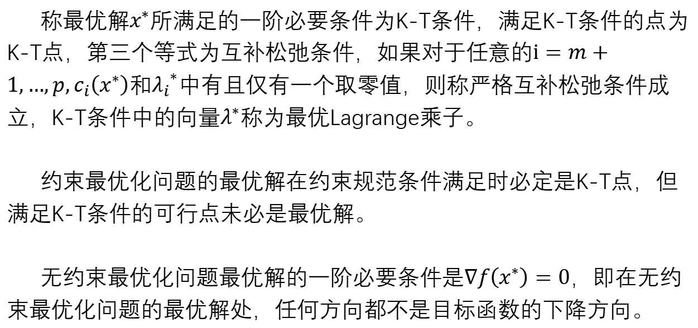
称最优解$x^{∗}$所满足的一阶必要条件为K-T条件，满足K-T条件的点为K-T点，第三个等式为互补松弛条件，如果对于任意的$i=m+1,…,p,c_{i}\left(x^{∗}\right)$和${λ_{i}}^{∗}$中有且仅有一个取零值，则称严格互补松弛条件成立，K-T条件中的向量$λ^{∗}$称为最优Lagrange乘子。
约束最优化问题的最优解在约束规范条件满足时必定是K-T点，但满足K-T条件的可行点未必是最优解。
无约束最优化问题最优解的一阶必要条件是$∇f\left(x^{∗}\right)=0$，即在无约束最优化问题的最优解处，任何方向都不是目标函数的下降方向。

Slide 11
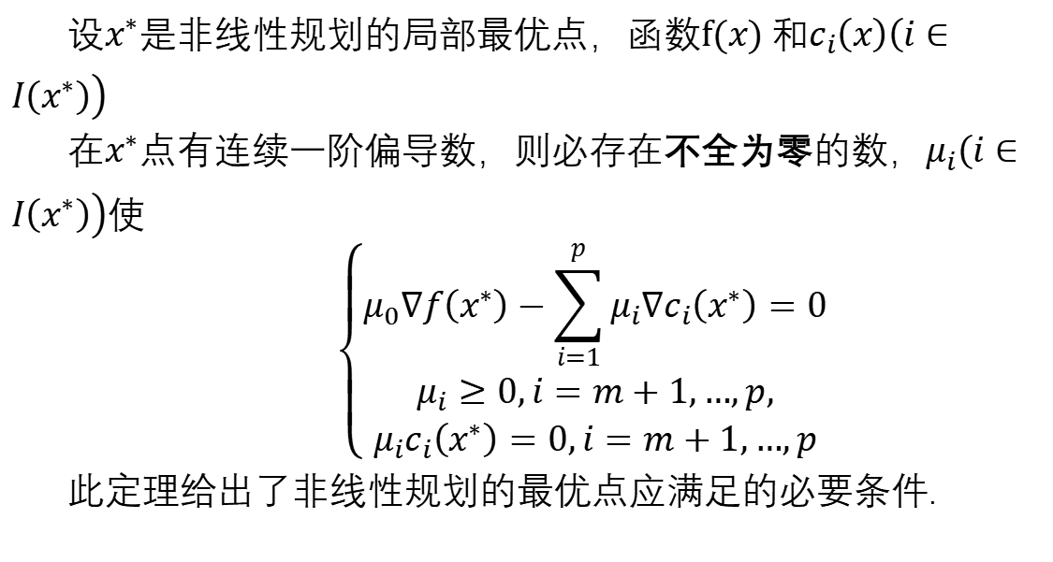
F-J条件
设$x^{∗}$是非线性规划的局部最优点，函数$f(x)$和$c_{i}\left(x\right)\left(i∈I\left(x^{∗}\right)\right)$
在$x^{∗}$点有连续一阶偏导数，则必存在不全为零的数$，μ_{i}\left(i∈I\left(x^{∗}\right)\right)$使
$$\left\{\begin{aligned}μ_{0}∇f\left(x^{∗}\right)−\sum_{i=1}^{p}{μ_{i}∇c_{i}\left(x^{∗}\right)=0} \\ μ_{i}≥0,i=m+1,…,p, \\ μ_{i}c_{i}\left(x^{∗}\right)=0,i=m+1,…,p\end{aligned}\right.$$
此定理给出了非线性规划的最优点应满足的必要条件.

Slide 12
最优化方法概述
根据K-T条件，最优解必定是方程
的解。但解的解析式无法写出，一般用迭代思想，求解最优化问题。

Slide 13
迭代的基本思想及格式

Slide 14
上述迭代法的基本格式中涉及1、初始点的选取
2、迭代点的好坏的判定
3、迭代的终止条件
4、修正量S的确定（重要）

Slide 15
初始点的选取依赖于方法的收敛性能
对于全局收敛的算法，初始点的选取没有任何限制。
对于局部收敛的算法，只有当初始点接近或者充分接近最优解时才收敛。

Slide 16
在最优化方法中，一般选用一个评价函数来评价一个迭代点的好坏。
无约束问题：通常采用目标函数f(x)作为评价函数
例如min f(x)
约束最优化问题：如果那些迭代点都是可行点，仍然可以直接用目标函数作评价函数，但是对于那些迭代点不是可行点的方法，判定一个点的好坏既要考虑目标函数值的大小，又要考虑这个点的可行程度（离可行域的距离），所以这一类方法的评价函数中一般既包括目标函数也包括约束函数。

Slide 17
对于一个不可能在有限步内找到最优解的最优化方法，我们不仅要求其收敛，还要求其有较快的收敛速度。

Slide 18
理论上，根据最优性的一阶必要条件，K-T点是最合适的迭代终止条件
以无约束最优化问题为例，可以用
来终止迭代，其中 是给定的精度要求。
f
该准则一般适用于收敛速度比较慢的算法
x
极小点邻域内的梯度

Slide 19
一个理想的算法终止准则为
然而由于 是未知的，这样的准则并不具有任何使用价值，但是根据

Slide 20
修正量

Slide 21
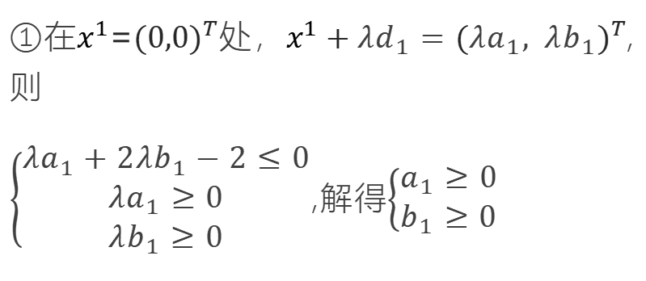
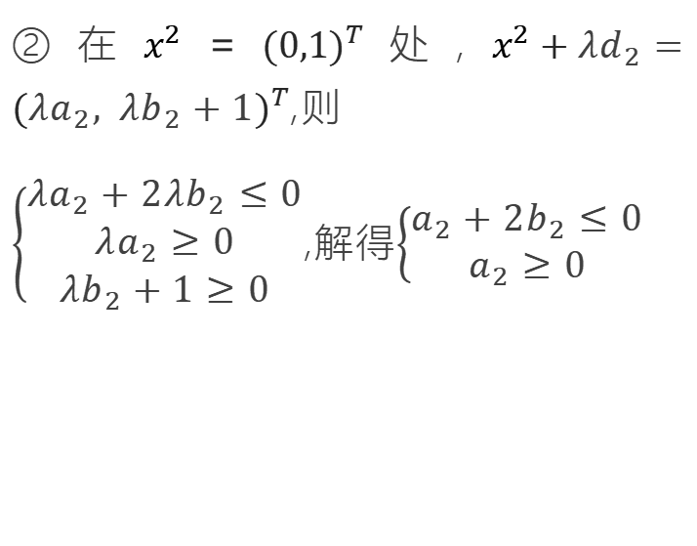
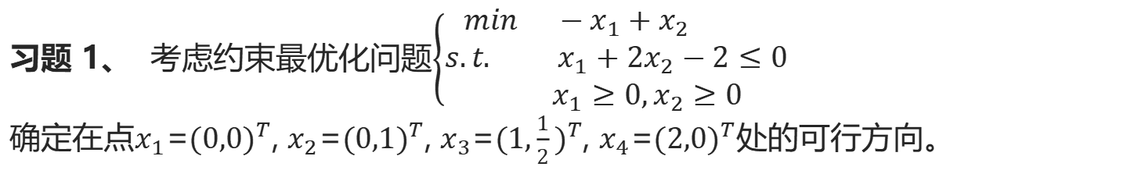
习题 1、 考虑约束最优化问题$\left\{\begin{aligned}min −x_{1}+x_{2 } \\ s.t. x_{1}+{2x}_{2}−2≤0 \\ x_{1}≥0,x_{2}≥0\end{aligned}\right.$
确定在点$x_{1}$=${(0,0)}^{T}$, $x_{2}$=${(0,1)}^{T}$, $x_{3}$=${(1,\frac{1}{2})}^{T}$, $x_{4}$=${(2,0)}^{T}$处的可行方向。
解：设$x^{i}$处的可行方向为$d_{i}={(a_{i}, b_{i})}^{T}$,则有$∃δ>0,∀λ∈\left(0,δ\right),x^{i}+λd_{i}∈S$
①在$x^{1}$=${(0,0)}^{T}$处，$x^{1}+λd_{1}={(λa_{1}, {λb}_{1})}^{T}$,则
$\left\{\begin{aligned}λa_{1}+2{λb}_{1}−2≤0 \\ λa_{1}≥0 \\ λb_{1}≥0\end{aligned}\right.$,解得$\left\{\begin{aligned}a_{1}≥0 \\ b_{1}≥0\end{aligned}\right.$
②在$x^{2}$=${(0,1)}^{T}$处,$x^{2}+λd_{2}={(λa_{2}, {λb}_{2}+1)}^{T}$,则
$\left\{\begin{aligned}λa_{2}+2{λb}_{2}≤0 \\ λa_{2}≥0 \\ λb_{2}+1≥0\end{aligned}\right.$,解得$\left\{\begin{aligned}a_{2}+2b_{2}≤0 \\ a_{2}≥0\end{aligned}\right.$

Slide 22
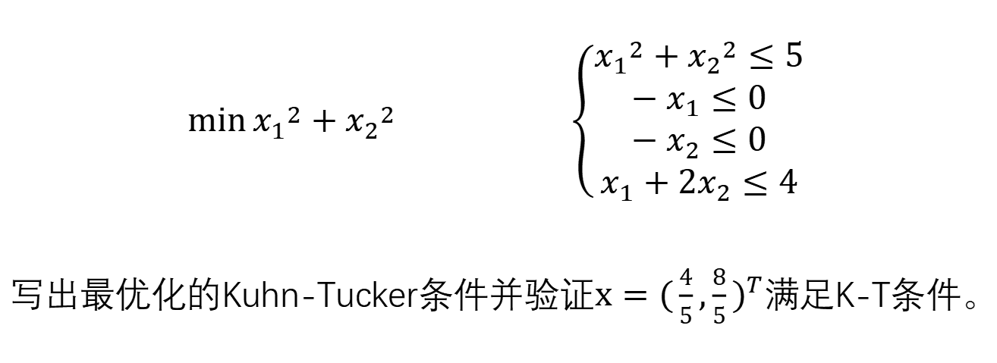
习题2
$$\min_{ }{{x_{1}}^{2}+{x_{2}}^{2}} \left\{\begin{aligned}{x_{1}}^{2}+{x_{2}}^{2}≤5 \\ −x_{1}≤0 \\ −x_{2}≤0 \\ x_{1}+2x_{2}≤4\end{aligned}\right.$$
写出最优化的Kuhn-Tucker条件并验证$x={(\frac{4}{5},\frac{8}{5})}^{T}$满足K-T条件。

Slide 23
首先需要求出目标函数和约束条件的梯度
由于约束条件为小于等于0，需要将K-T条件中的减号改为加号，即最优性的K-T条件为：

Slide 24
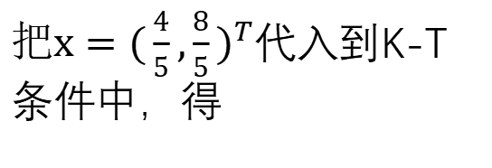
把$x={(\frac{4}{5},\frac{8}{5})}^{T}$代入到K-T条件中，得

Slide 25
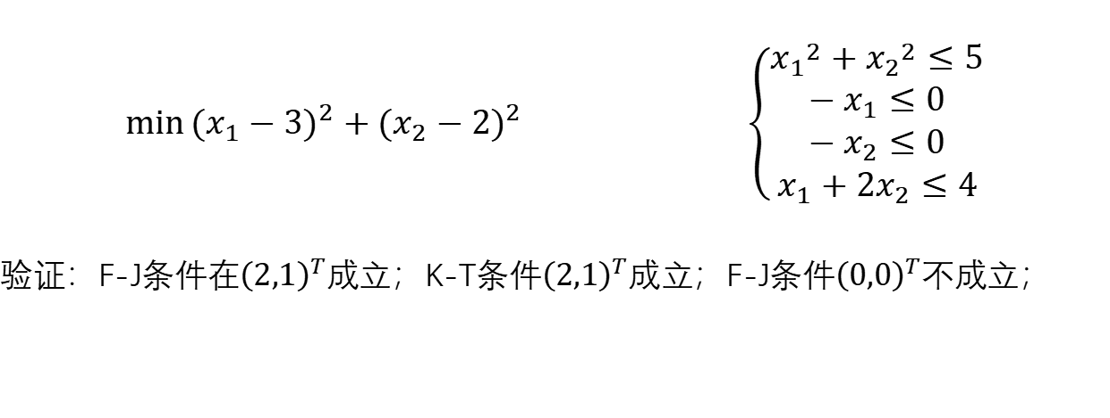
习题3
$$\min_{ }{{(x_{1}−3)}^{2}+{(x_{2}−2)}^{2}} \left\{\begin{aligned}{x_{1}}^{2}+{x_{2}}^{2}≤5 \\ −x_{1}≤0 \\ −x_{2}≤0 \\ x_{1}+2x_{2}≤4\end{aligned}\right.$$
验证：F-J条件在${\left(2,1\right)}^{T}$成立；K-T条件${\left(2,1\right)}^{T}$成立；F-J条件${\left(0,0\right)}^{T}$不成立；

Slide 26
首先需要求出目标函数和约束条件的梯度
由于约束条件为小于等于0，需要将K-T条件和F-J条件中的减号改为加号，即最优性的K-T条件和F-J条件为：

Slide 28
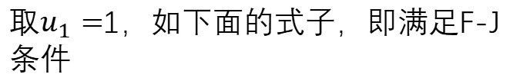
（1）把$x={\left(2,1\right)}^{T}$代入F-J条件，得
取$u_{1}=$1，如下面的式子，即满足F-J条件

Slide 29
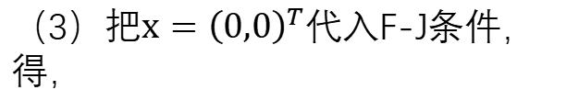
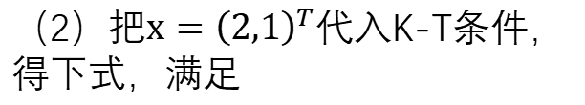
（2）把$x={\left(2,1\right)}^{T}$代入K-T条件，得下式，满足
（3）把$x={\left(0,0\right)}^{T}$代入F-J条件，得，

Slide 30
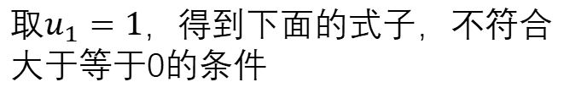
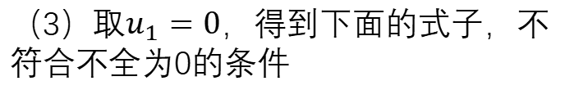
（3）取$u_{1}=0$，得到下面的式子，不符合不全为0的条件
取$u_{1}=1$，得到下面的式子，不符合大于等于0的条件
所以F-J条件在${\left(0,0\right)}^{T}$不成立

Slide 31
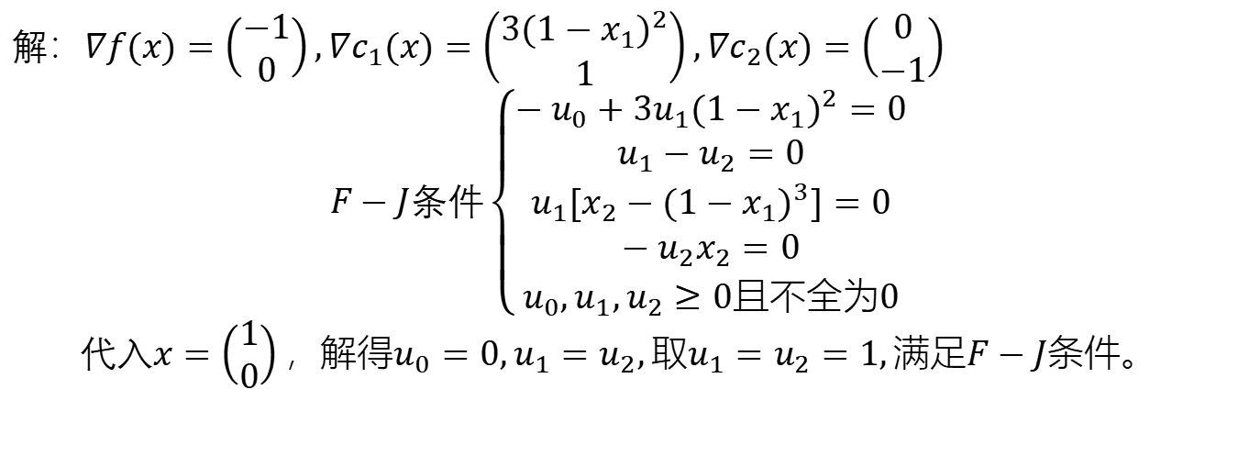
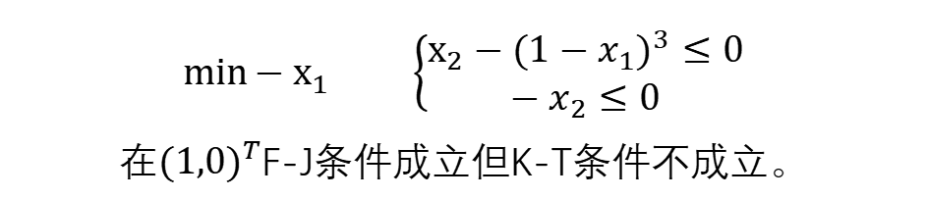
习题4
$\min_{ }{−x_{1}} \left\{\begin{aligned}x_{2}−{(1−x_{1})}^{3}≤0 \\ −x_{2}≤0\end{aligned}\right.$
在${(1,0)}^{T}$F-J条件成立但K-T条件不成立。
解：$∇f(x)=\left(\begin{matrix}−1 \\ 0\end{matrix}\right),∇c_{1}(x)=\left(\begin{matrix}3{(1−x_{1})}^{2} \\ 1\end{matrix}\right),∇c_{2}(x)=\left(\begin{matrix}0 \\ −1\end{matrix}\right)$
$$F−J条件\left\{\begin{aligned}−u_{0}+3u_{1}{(1−x_{1})}^{2}=0 \\ u_{1}−u_{2}=0 \\ u_{1}[x_{2}−{(1−x_{1})}^{3}]=0 \\ −u_{2}x_{2}=0 \\ u_{0},u_{1},u_{2}≥0且不全为0\end{aligned}\right.$$
$$代入x=\left(\begin{matrix}1 \\ 0\end{matrix}\right)，解得u_{0}=0,u_{1}=u_{2},取u_{1}=u_{2}=1,满足F−J条件。$$

Slide 32
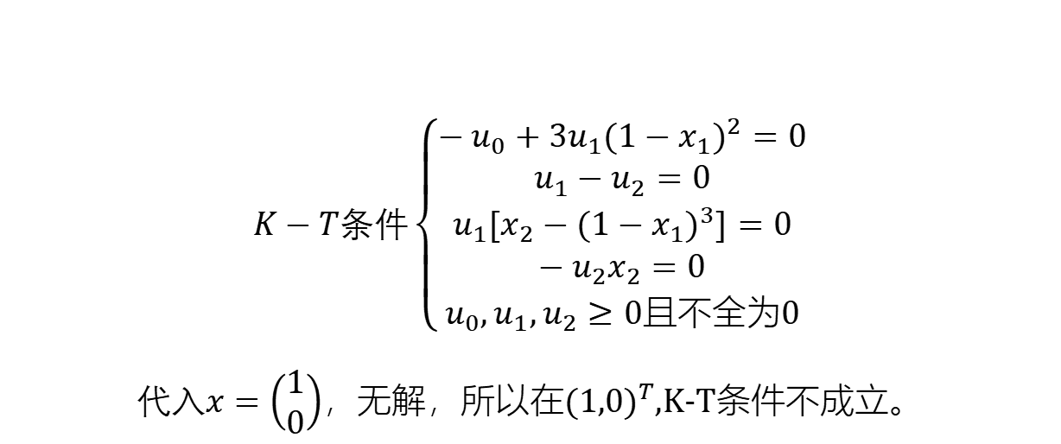
$$K−T条件\left\{\begin{aligned}−u_{0}+3u_{1}{(1−x_{1})}^{2}=0 \\ u_{1}−u_{2}=0 \\ u_{1}[x_{2}−{(1−x_{1})}^{3}]=0 \\ −u_{2}x_{2}=0 \\ u_{0},u_{1},u_{2}≥0且不全为0\end{aligned}\right.$$
代入$x=\left(\begin{matrix}1 \\ 0\end{matrix}\right)$，无解，所以在${(1,0)}^{T}$,K-T条件不成立。

Slide 33
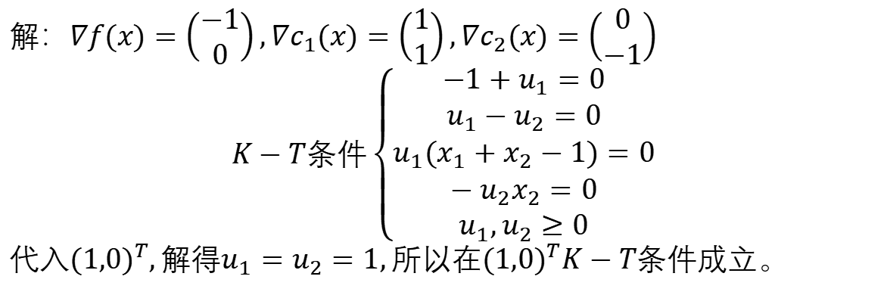
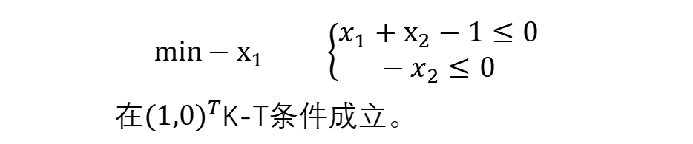
$\min_{ }{−x_{1}} \left\{\begin{aligned}x_{1}+x_{2}−1≤0 \\ −x_{2}≤0\end{aligned}\right.$
在${(1,0)}^{T}$K-T条件成立。
习题5
解：$∇f(x)=\left(\begin{matrix}−1 \\ 0\end{matrix}\right),∇c_{1}(x)=\left(\begin{matrix}1 \\ 1\end{matrix}\right),∇c_{2}(x)=\left(\begin{matrix}0 \\ −1\end{matrix}\right)$
$$K−T条件\left\{\begin{aligned}−1+u_{1}=0 \\ u_{1}−u_{2}=0 \\ u_{1}(x_{1}+x_{2}−1)=0 \\ −u_{2}x_{2}=0 \\ u_{1},u_{2}≥0\end{aligned}\right.$$
代入${(1,0)}^{T},解得u_{1}=u_{2}=1,所以在{(1,0)}^{T}K−T条件成立。$

Slide 34
敬请老师同学批评指正
答辩人：方梓静 张雨芃 陈森淼
2021年9月17日

